Slide 1

解題 題目-表演座位

Slide 2
題 目
臺灣舞團MANIAC Family憑著融合原住民文化及功夫元素的進舞蹈中，成功晉級《亞洲達人秀》決賽，驚豔亞洲！由於總決賽表演的座位非常多，共有10000席座位，因此需做出一個系統給定座位編號後，能找出坐位區、排數、每排第幾位（從1開始由左至右）的程式。
表演分為三大區，每區共有100排：一、三大區為普通區各有2500席，每排各有25人。第二大區為搖滾區有5000席，每排各有50人。編號按照大區順序，由第一區開始由左至右、由前至後，再接續第二、三大區。

Slide 3
第一大區
第二大區
第三大區
2500席
5000席
2500席

Slide 4
輸入格式
第一行有一個正整數N (1 ≤ N ≤ 10000)，代表欲查詢演出入場卷的座位編號。
輸出格式
對於每筆測資輸出三個正整數，分別代表編號隸屬坐位區、排數、每排位數。彼此間以空白間隔。
輸入範例 26 | 輸出範例 1 2 1
輸入範例 7499 | 輸出範例 2 100 49

Slide 5

解題重點:
1. 條件判斷式
區分座位在第幾大區
2. 除法與取餘數應用
算出第幾排、第幾位

Slide 6
判斷式→區分第幾大區
編號對應大區：
第一大區 → 0001 ~ 2500
第二大區 → 2501 ~ 7500
第三大區 → 7501 ~ 10000
運用技巧：判斷式
if(編號 1 ~ 2500)
區＝第一大區
else if(編號 2501 ~ 7500)
區＝第二大區
else //編號 1 ~ 7500 以外
區＝第三大區
一
二
三
5000席
較好作法：
else if(編號 7501 ~ 10000)
2500席
2500席
確保不為負數或超過給定編號

Slide 7
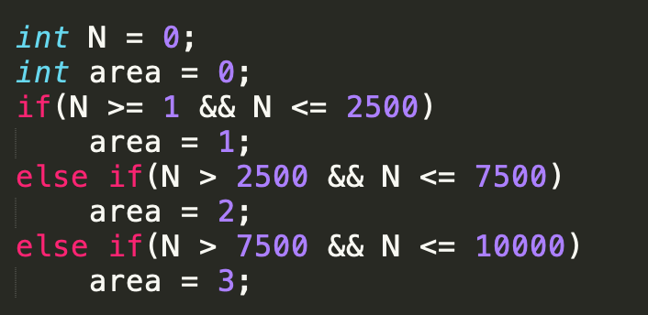
區分區域程式範例
座位編號
待求區域

Slide 8
整數四則運算→區分第幾排
編號對應排數概念：
第一大區 → 編號/每排人數
第二大區 → (編號-2500)/每排人數
第三大區 → (編號-7500)/每排人數
運用技巧：除法/取餘數
無條件進位
編號26位於第二排 26/25 = 1.04
if(編號％每排人數 > 0)
排數＝編號/每排人數 + 1
else
排數＝編號/每排人數
有餘數
由各大區起始編號開始算
100排
一
二
三
2500席
5000席
2500席
25人/排
50人/排
25人/排

Slide 9
整數四則運算→區分該排第幾位
編號對應位數概念：
編號％每排人數
一三大區 → 編號％25
第二大區 → 編號％50
運用技巧：取餘數
編號％每排人數
範圍 : 0 ~ (每排人數-1)
if(編號％每排人數 == 0)
該排位數＝每排人數
100排
一
二
三
範圍 : 1 ~ 每排人數
2500席
5000席
2500席
25人/排
50人/排
25人/排

Slide 10
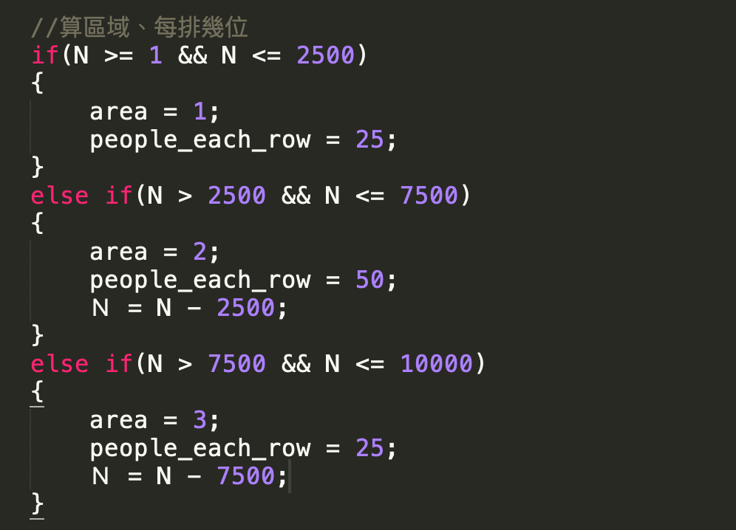
程式範例
先求出各區域每排人數
再算每大區人數
（N-前大區人數）
每排人數

Slide 11
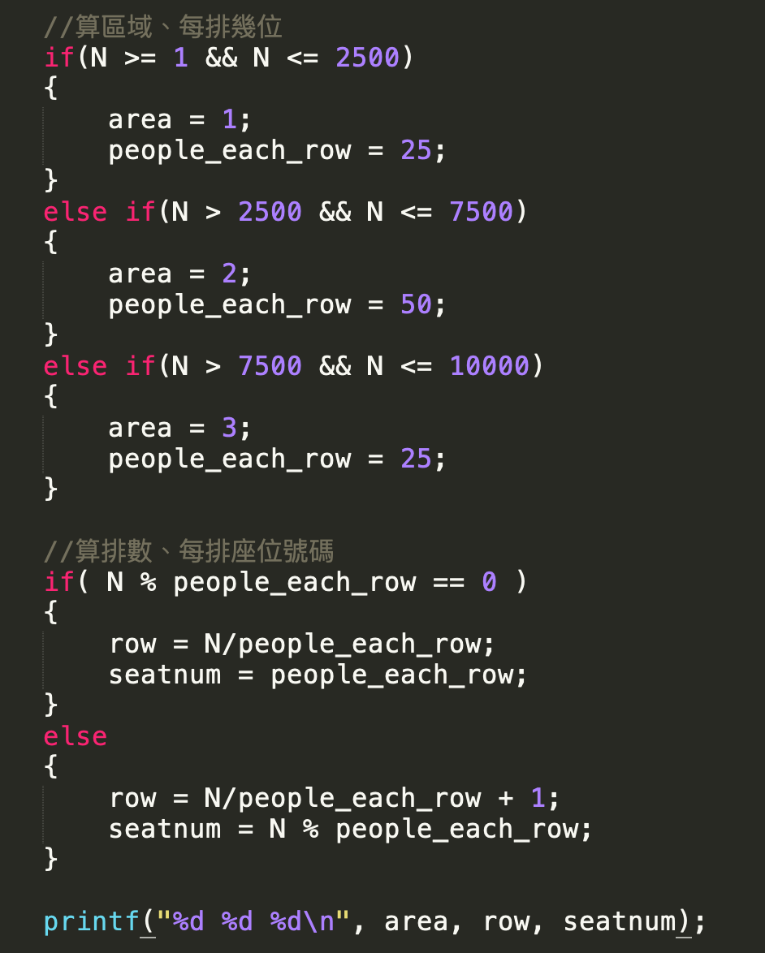
程式範例
每排人數
(範圍 : 每排人數)
排數無條件進位
編號％每排人數
(範圍 : 1 ~ 每排人數-1)

